Slide 1
Operetti (kevyt ooppera)

Slide 2
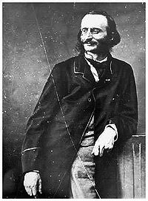

Operetin vaiheita
1850-luvulla ranskalainen operetti syntyy Jacques Offenbachin johdolla Pariisissa (operetti eli ”pikku ooppera”)
-huumori ja satiiri, kritiikki ajan ilmiöitä ja perinteistä oopperaa kohtaan
-korkeatasoinen musiikki
Wienissä operetti myös suosioon
-v. 1874 Johann Strauss, nuor. säveltää pyynnöstä Lepakon:
-Straussin suurin teos, oopperamainen ja vaativa esittäjilleen, samalla hauska ja kevyt
-1800-l. loppu operetin kulta-aikaa Wienissä

Slide 3

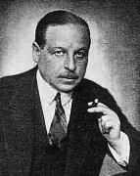
Operetin vaiheita
V. 1905 Franz Leharin operetti Iloinen leski esitetään Wienissä, valtava menestys kaikkialla, eniten esitetty operetti maailmassa
-Lehar menestyksekkäin operettisäveltäjä, uudenlainen juoneltaan kevyempi ja melodisempi operetti
Emmerich Kálmán: v. 1915 Mustalaisruhtinatar menestysteos
-Lehar ja Kalman edustavat wieniläisen operetin ”hopeakautta”, ensimmäiset julkaistut äänilevyt operettisävelmiä

Slide 4
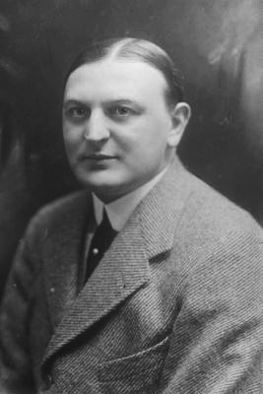
Operetin vaiheita
1920-luvulla Berliinissä uudenlaisia operetteja: jazzin vaikutus, kabaree
-Ralf Benatzky: Valkoisen hevosen majatalo (1930)
toisen maailmansodan jälkeen operetti lakkaa uudistumasta, musikaali ”syrjäyttää” operetin
operetin ja musikaalin ero:
-operetti lähempänä oopperaa, yleensä oopperalaulajien esittämää, myös tanssia yleensä sisältyy
-musikaali sävelletty näytelmään, esittäjinä näyttelijät, tanssilla usein suuri merkitys

Slide 5
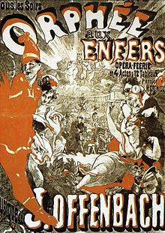
Jacques Offenbach
Orfeus manalassa (1858)
-operetti, joka teki pilaa Gluckin Orfeus-oopperasta
esim. Ylijumala Jupiterin johdolla hauskanpitoa
Euridice palaa takaisin Bacchuksen valtakuntaan
Operetti loppuu galoppiin: Can can

Slide 6

Johann Strauss nuorempi
Lepakko (Die Fledermaus, Wien 1874)
Straussin menestynein operetti
Esimerkkejä:
Ruhtinas Orlovskin juomalaulu (54.20)
Adelen aaria: Mein Herr Marquis (1.00.00)
Eisensteinin ja Rosalinden kelloduetto (1.09.20)
Champagne-laulu (1.24.00)
Lepakko-valssi (1.36.00)

Slide 7
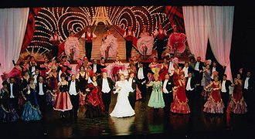
Franz Léhar
Iloinen Leski –operetti (Wien, 1905)
- Vilja-laulu (suomeksi)
Iloinen leski –duetto (”Vait´on huulet”)
Hymyn maa -operetti (1929, Berliini)
- ”Dein ist mein ganzes Herz” –kuuluisin laulu

Slide 8
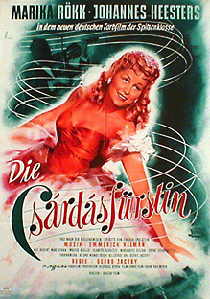
Emmerich Kálmán
Mustalaisruhtinatar (Die Czárdásfürstin, Wien, 1915)
-esimerkkejä:
-Sylvan laulu: Heia in den Bergen (2.50)
-Edwinin ja Sylvan duetto: Weisst du es noch? (1.04.00)
-Bonin ja Stasin duetto: Die dumme Liebe (1.08.10)
-Edwinin ja Sylvan duetto: Tanzen möcht ich (1.11.30)

Slide 9
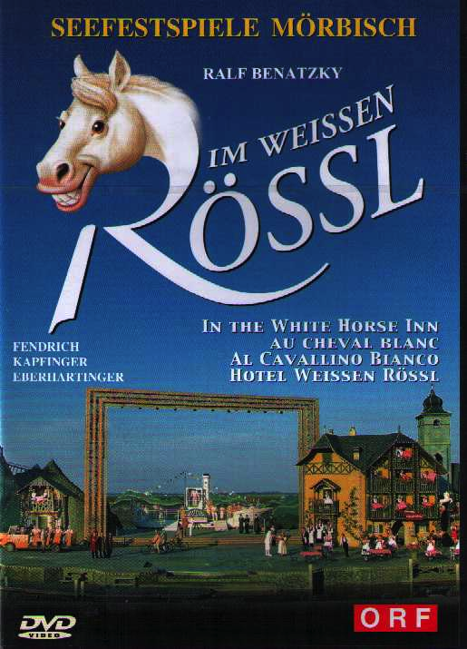
Ralf Benatzky: Im weissen Rössl
Valkoisen hevosen majatalo (Berliini, 1930)
-musiikkiesimerkkejä lauluista:
-hovimestari Leopoldin laulu:
”Es muß was wunderbares sein”
- Hotellin väki ja vieraat: ”Wenn es hier mal richtig regnet”
-Leopold: ”Im Salzkammergut”

Slide 10
Operetti Euroopassa
Ranskalainen ja saksalainen operetti:
-1850-l Ranskassa, Jacques Offenbach
-1870-l. Wienissä, Johann Strauss ym.
-1900-l Wienissä, Franz Lehar, Emmerich Kalman
-1920-l Berliini, Oscar Strauss; Ralf Benatzky,
Paul Abraham
Englantilainen operetti (operetta, kevyt ooppera, musical comedy) 1870-1920

Slide 11
Englanti: Gilbert & Sullivan
-kevyitä komedioita, puhuttu dialogi, nokkela satiirinen teksti ja tarttuvan melodinen musiikki, nimitettiin myös ”Musical comedy”
W. S. Gilbert & Arthur Sullivan kuuluisimmat tekijät (teksti & musiikki)
Kuuluisimpia ”operettoja”: HMS Pinafore (1878), Pirates of Penzance (1879, New York), Mikado (1885)
Lontoon Savoy-teatterissa
Gaiety-teatterin aikakausi 1890-1910-l.
-Lontoosta ulkomaille kiertäviä musiikkiteatteriseurueita
-musikaaleja mm. The Shop Girl, The Arcadians
(Edwardian Musical comedy)

Slide 12
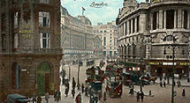
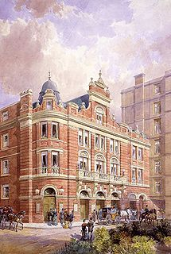
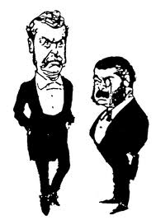
Savoy- ja Gaiety-teatteri
Lontoossa
Gilbert & Sullivan

Slide 13
Gilbert & Sullivan
HMS Pinafore
-esim. Kapteenin, hänen tyttärensä ja Amiraalin trio
Pirates of Penzance
-esim. Joukkokohtaus: When the foeman bares his steel
Mikado
-esim. Three little maids –trio
-elokuvasta ”Topsy-turvy”, jossa kuvataan Gilbertin & Sullivanin yhteistyötä (esimerkissä myös kohtauksen ”harjoittelua”)

Slide 14
Operetin kukoistus Amerikassa
Amerikkalainen operetti (1890-1920-l.):
-Victor Herbert, Rudolf Friml, Sigmund Romberg
-suosituksi uudestaan 20-luvun lopussa
-äänielokuvissa suosittiin operetteja vielä 30-luvulla
-esim. Herbert: Gypsy Love Song
-esim. Friml: The Vagabond king –operetti: Tomorrow

Slide 15
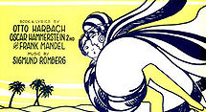
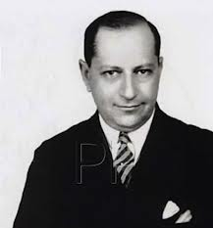
Sigmund Romberg
-itävalt.-unkarilainen alunperin, sävelsi operetteja Yhdysvalloissa
-1887 - 1951
-Romberg: Desert song (1926): esim. nimikappale

Slide 16
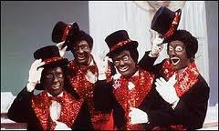
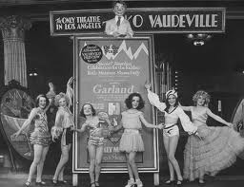
Musikaalin syntytausta
Amerikkalaiset musiikkiteatterin juuret:
Minstrel show
Variety Show
Vaudeville
Burlesque
Revue
Extravaganza

Slide 17
Minstrel Show
Kehittyi Yhdysvalloissa 1800-l. alkupuolella
Rasistinen teatteriesitys: valkoiset ”matkivat” mustien käyttäytymistä ja puhetapoja
Edelsi vaudeville-teatteria
Monet Minstrel-shown hahmot ja tyylit siirtyivät myöhemmin teatteriesityksiin, elokuviin ja piirrettyihin
Esim. Minstrel shown Mr. Bones –hahmo ja ”Camptown ladies”-laulu

Slide 18
Musikaalin syntytausta: Yhdysvallat 1800-l.
”Black Crook” – ensimmäinen amerikkalainen ”musical comedy” v. 1866 (New Yorkin Pleasure Garden –teatterissa aina 1890-l. asti)
Lainasi musiikin muista teoksista ja oli ”extravaganza” tyyliltään
N. 100 balettitanssijaa (Pariisista osa) huipensi keijukaiskohtauksen
Juoni yhdisti surutta eri eurooppalaisia teoksia Faustista Taika-ampujaan
Suuri menestys, yli 400 esitystä
esim. Black Crook Leonard Bernsteinin esittelemänä

Slide 19
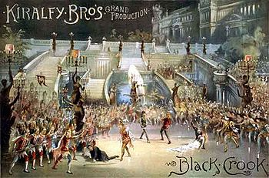
The Black Crook

Slide 20
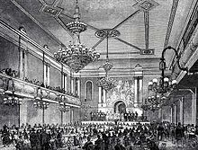
Music Hall ja Vaudeville
Lyhyiden teatteriesitysten, tanssin ja laulujen sekä muiden esitysten (taikurit, sirkustemput) vuorottelua kutsuttiin nimellä Vaudeville tai Variety (Variete)
-siirtyi 1800-l kapakoista teattereihin, terävä ja nokkela huumori leimallista
Englannissa Music Hall –teatterit 1850-luvulta lähtien aina 1960-luvulle asti suosittuja, joissa varietee-tyylisiä esityksiä
Harrigan & Hart, vaudeville-parivaljakko 1870-80-l. USA:ssa
-irlantilainen tausta, esim. Mulligans guard –kappale
Monet koomikot kuten Marx-veljekset siirtyivät vaudeville-teattereista elokuviin 1930-luvun alussa, esim. ”I’ll say she is”
Radio- ja tv-showt jatkoivat vaudeville-perinnettä

Slide 21
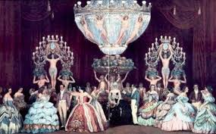
Burleski eli Burlesque
1800-luvulla vakiintunut teatteriesitys, joka teki pilkkaa ja liioitteli vakiintuneen teatterin tai oopperan teoksia ja esityksiä imitoimalla niitä humoristisesti
Viktoriaanisen ajan ylenpalttisesti pukeutuneet tanssiseurueet levittivät burleskin Yhdysvaltoihin
Esityksiin liittyi myös rohkeita kokeiluja kuten riisuutumista ja vihjailevaa huumoria
Burleskia on kokeiltu myöhemmin musikaaleissa ja elokuvissa
- esim. Cabaret –musikaali/elokuva
Nykyäänkin elinvoimainen
Esim. Gypsy Rose Lee, 1900-luvun kuuluisa burleskitanssijatar

Slide 22
Revue (Revyy)
Revyiden kulta-aika n. 1910-1932 Yhdysvalloissa
Laulujen sekä ajankohtaisia aiheita satiirisesti käsittelevien sketsien tai vastaavien teatteriesitysten vuorottelu, jossa jokin yhdistävä teema
Kuuluisimmat revyyt Broadwayn Ziegfeld Follies
-tanssiesitykset ja tanssijattaret kuuluisia näyttävyydestään
Äänielokuva synnytti elokuvarevyyt
Myös kuuluisia revyymäisiä musikaaleja tunnetaan
Nykyään perinteisiä show-revyitä vain suurimmissa teattereissa
Opiskelijarevyyt edelleen suosittuja kaikkialla

Slide 23
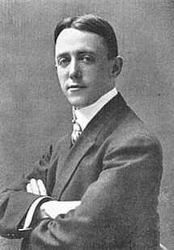
George M. Cohan
”Musikaalikomedian isä”,1878-1942
Vaudeville- ja minstrel-viihdyttäjä alkujaan
Tin-Pan alleyn hittisäveltäjä ja käsikirjoittaja, joka ”omisti” Broadwayn 1900-l. ensi vuosikymmenillä
1904-1920 tuotti ja kirjoitti yli 50 musikaalia ja revyytä, aktiivinen v. 1940 asti. Sävelsi 300 laulua.
V. 1942 musikaalielokuva ”Yankee Doodle Dandy” kuvaa Cohanin elämää

Slide 24
1920-luvun musikaali
Amerikkalainen musikaali itsenäistyy, Ragtimen ja jazzin vaikutus musikaaleihin 1910-l. lähtien
1920-luvulla monia Broadway-musikaalimenestyksiä, kevyet komediat suosittuja
No no Nanette 1923, mus. Irving Caesar, teksti Mandel ja Harbach
Lady be Good 1924, Ira ja George Gershwin
Ziegfeld follies: Tuottaja Ziegfeldin revyyt, joissa vaudeville-koomikot, joista myöhemmin elokuvatähtiä (W.C. Fields, Fanny Brice, Will Rogers)
Show Boat (Teatterilaiva) 1927, Jerome Kern & Oscar Hammerstein
-ensimmäinen menestysmusikaali, jossa vakava aihe.

Slide 25
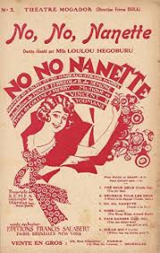
No no Nanette, 1923
Säv. Vincente Youmans, san. Irving Caesar
Musikaalikomedia
Tunnettuja lauluja:
- Tea for two
- I want to be happy
-1971 uusittu versio suuri menestys

Slide 26
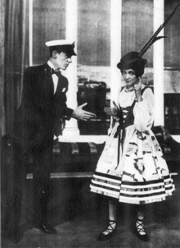
Lady be Good, 1924
Musikaalikomedia
George & Ira Gershwin (säv. & san.)
Tunnettuja lauluja:
- Fascinating Rhythm
-Oh, Lady be Good
-Fred ja Adele Astaire sisarukset päätanssiparina
-esim. The Half of it Dearie blues
ja Fascinating Rhythm

Slide 27
Ziegfeld Follies –revyyt Broadwaylla
Florenz Ziegfeldin tuottamat jokavuotiset revyyt v. 1907-1931 New Yorkin Broadwaylla
Pariisilaiset revyyt esikuvina (”Follies” ranskaksi ”Hulluttelut”)
Suurimuotoisia ja näyttäviä tanssijattarineen
Monet ajan näyttämösuuruudet kuuluisiksi revyissä
V. 1936, 1941 ja 1946 Ziegfeld Follies elokuvia
-esimerkkejä vuoden 1936 ja 1946 elokuvista

